Slide 1

FAAME
Project: eLiveShow
Faris Crnčalo
Aldin Islamagić
Anes Ćenanović
Muhamed Mujić
Eldar Babić

Slide 2
Introduction
Ovaj softver je namijenjen da pruži svim ljubiteljima koncerata jednostavan način da brzo i lahko dođu do svih relevantnih informacija potrebnih za rezervaciju mjesta ili karte na aktuelnim dodađajima u njihovom gradu ili okruženju. Namijenjen je za fizička, kao i pravna lica. Na ovaj način je organizatorima olakšan posao i pružen intuitivan način da reklamiraju svoje dvorane, dok je muzičkim umjetnicima omogućeno da lahko pregledaju sve moguće lokacije svoga nastupa.Kupoprodaja karata daje prosječnom korisniku opciju da brzo i efikasno nađe rezervaciju.

Slide 3
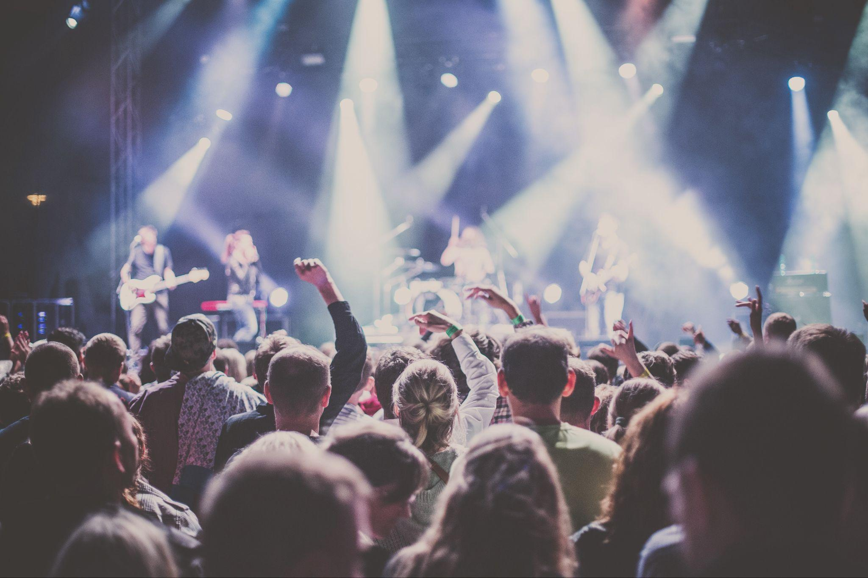
Justification
Odakle ideja?
Muzika uživo je nešto što će ljude uvijek zanimati, na jedan ili drugi način.
Želili smo nešto straight-forward i jednostavno što će spojiti sve dijelove live performansa
Raditi na nečemu što bi mi sami koristili nam je povećalo interesovanje

Slide 4

Funcionalities
1. Upravljanje korisničkim računom
2. Prikaz slobodnih mjesta unutar dvorane i mogućnost kupovine karte
3. Prikaz koncertnih dvorana
4. Komunikacija sa drugim korisnicima
5. Early bird popust na ulaznice
6. Registracija koncerta
7. Ostavljanje recenzija
8. Rezervacija dvorane
9. Preporuke bazirane na interesima korisnika
10. Primanje notifikacija

Slide 5

Users
Obični Korisnik :
Upravljanje korisničkim računom
Prikaz slobodnih mjesta unutar dvorane i mogućnost kupovine karte
Prikaz koncertnih dvorana
Komunikacija sa drugim korisnicima
Ostavljanje recenzija
Primanje notifikacija
Preporuke bazirane na interesima korisnika
Vlasnik Objekta :
Upravljanje korisničkim računom
Registracija koncerta
Prikaz koncertnih dvorana
Komunikacija sa drugim korisnicima
Primanje notifikacija
Izvođač :
Upravljanje korisničkim računom
Rezervacija dvorane
Prikaz koncertnih dvorana
Komunikacija sa drugim korisnicima
Primanje notifikacija

Slide 6
Administrators
Administrator :
Upravljanje korisničkim računom
Prikaz koncerata koji se održavaju
Prikaz koncertnih dvorana
Komunikacija sa drugim korisnicima
Ostavljanje recenzija
Primanje notifikacija
Early bird popust na ulaznice
Rezervacija dvorane
Registracija koncerta
Prikaz slobodnih mjesta unutar dvorane i mogućnost kupovine karte

Slide 7
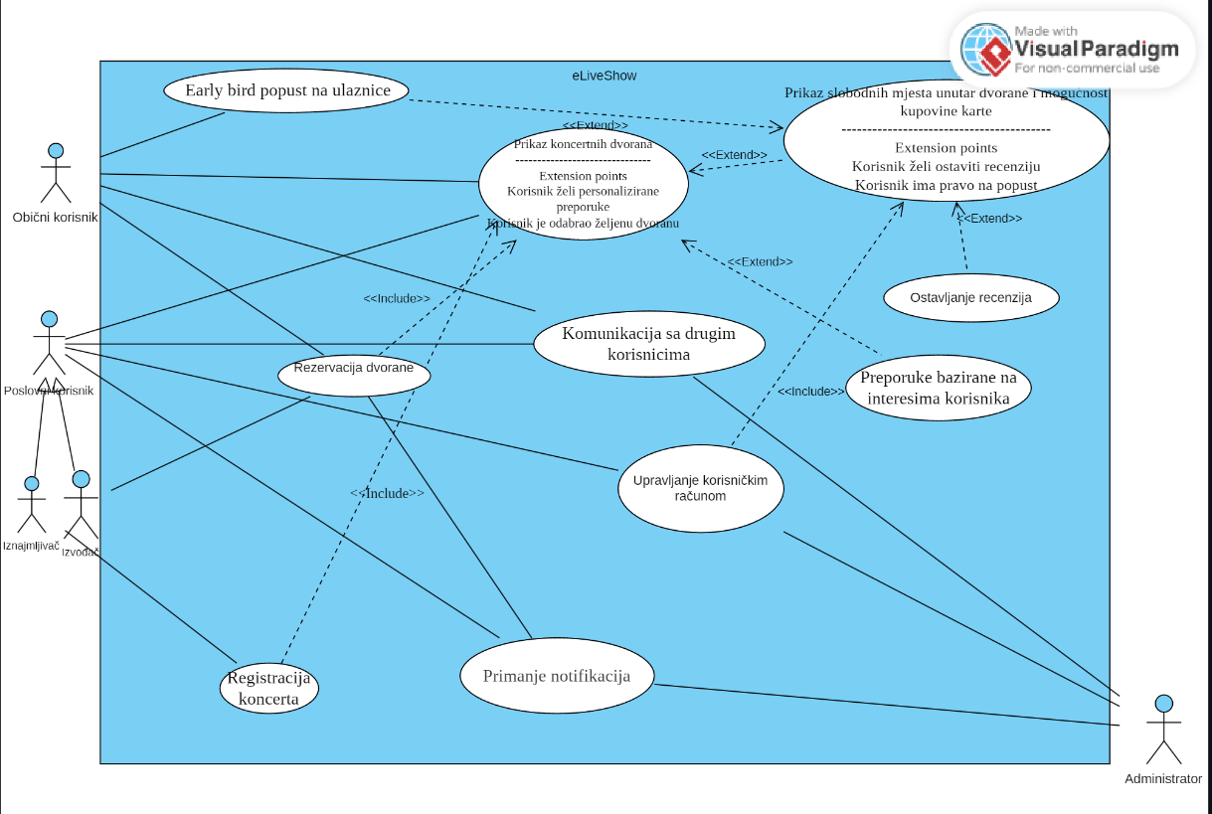
FAAME - UseCase Diagram

Slide 8
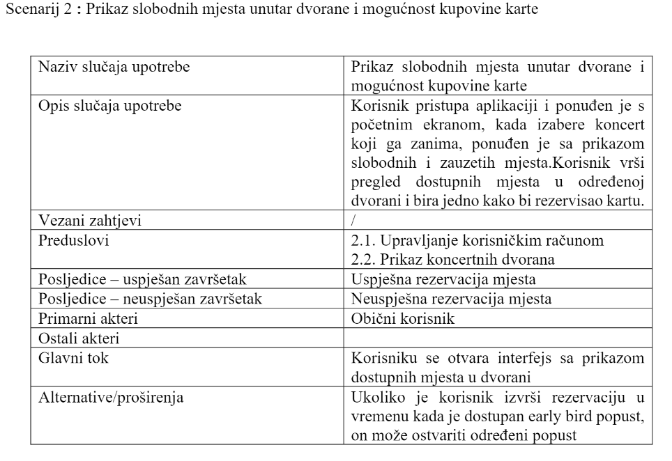
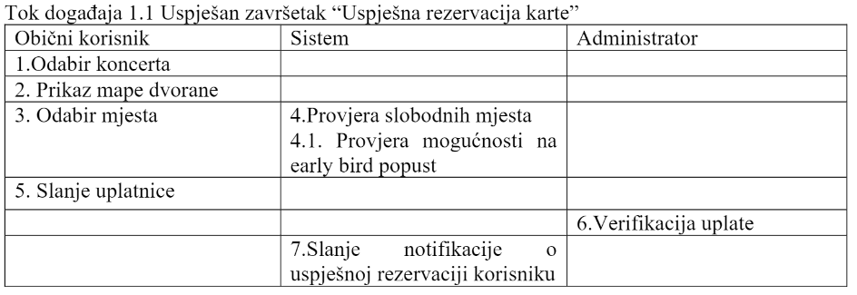
Scenario - Example

Slide 9
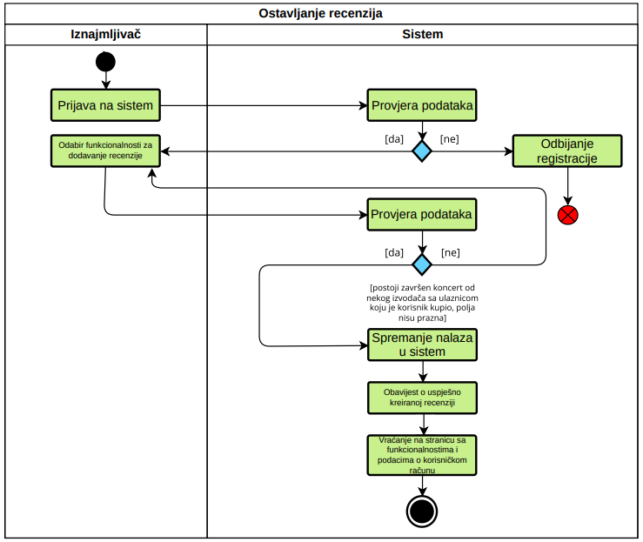
Activity Diagram - Example

Slide 10
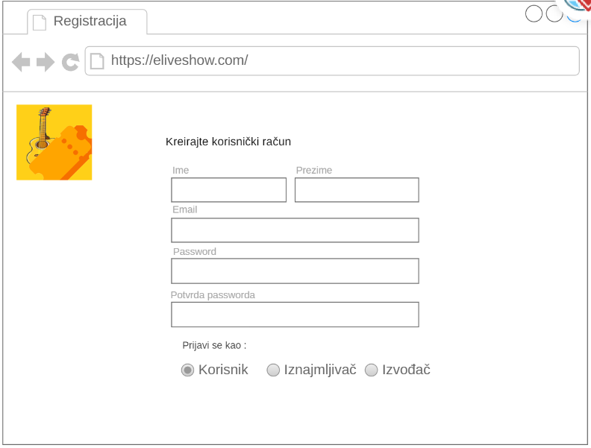
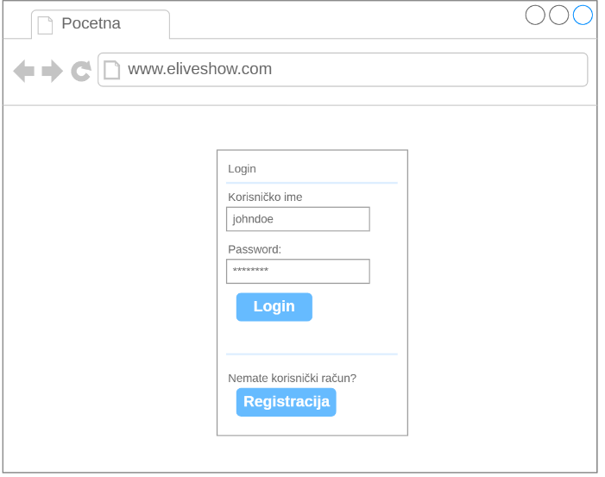
UI PROTOTYPES

Slide 11
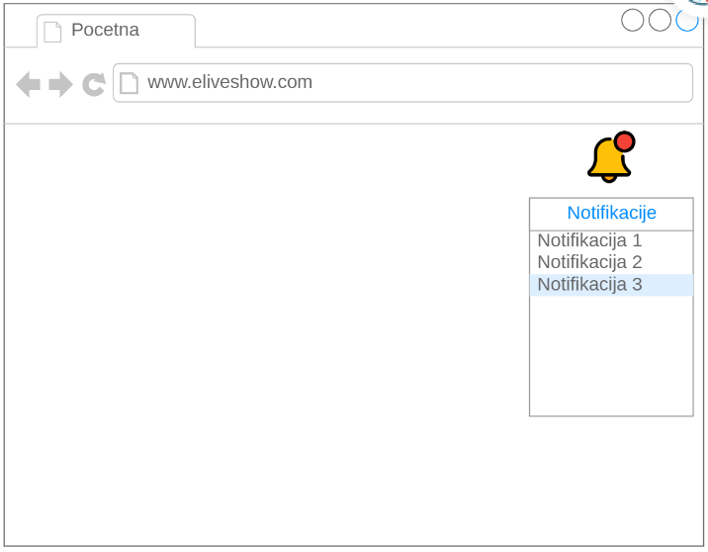
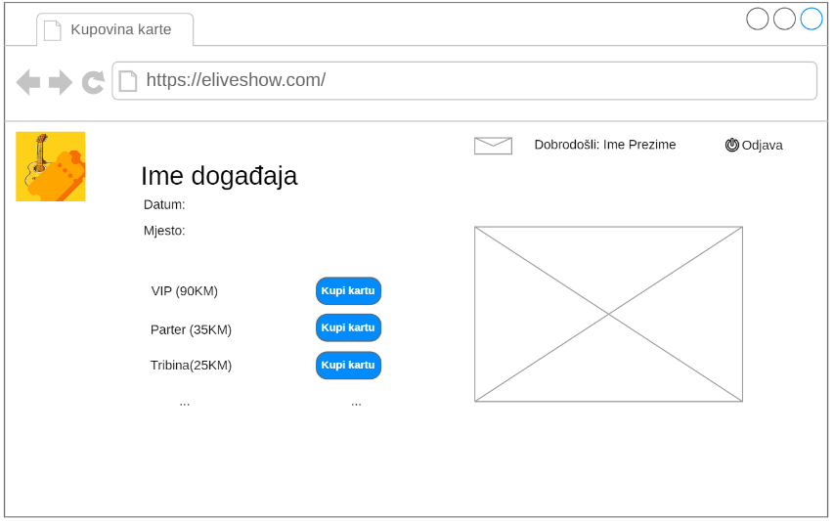
UI PROTOTYPES

Slide 12
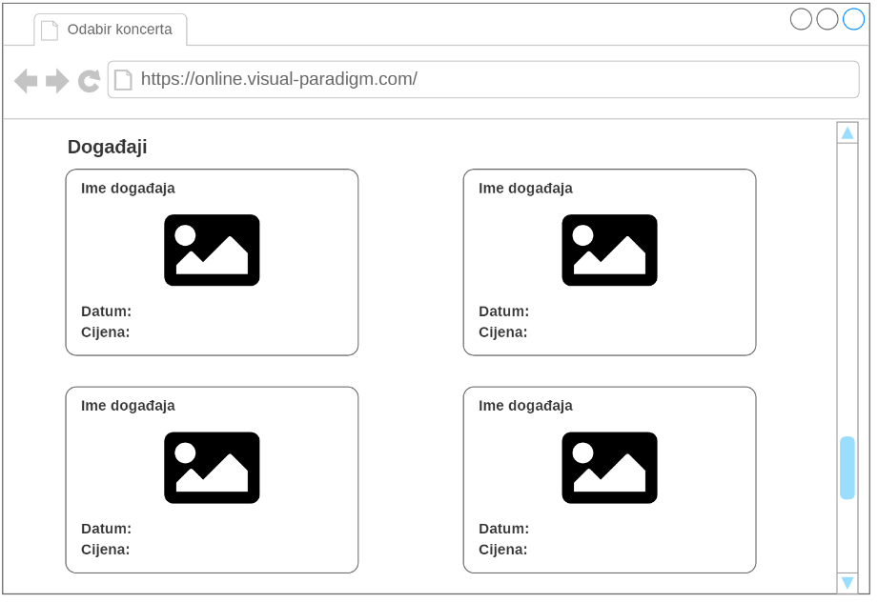
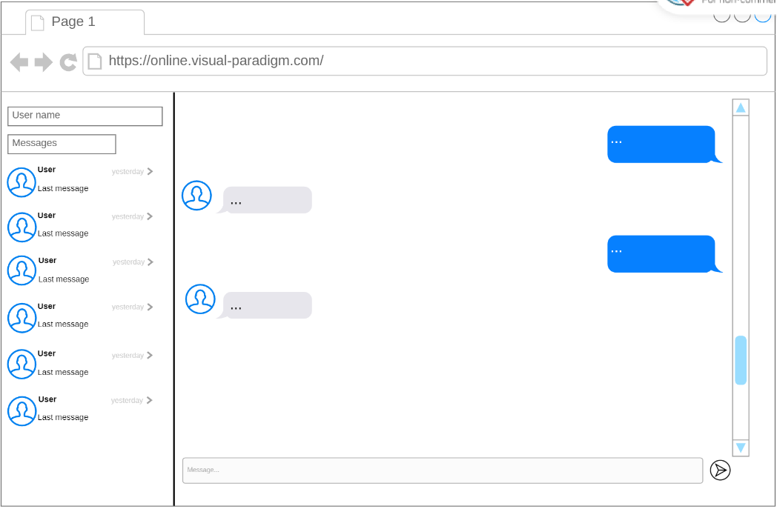
UI PROTOTYPES

Slide 13
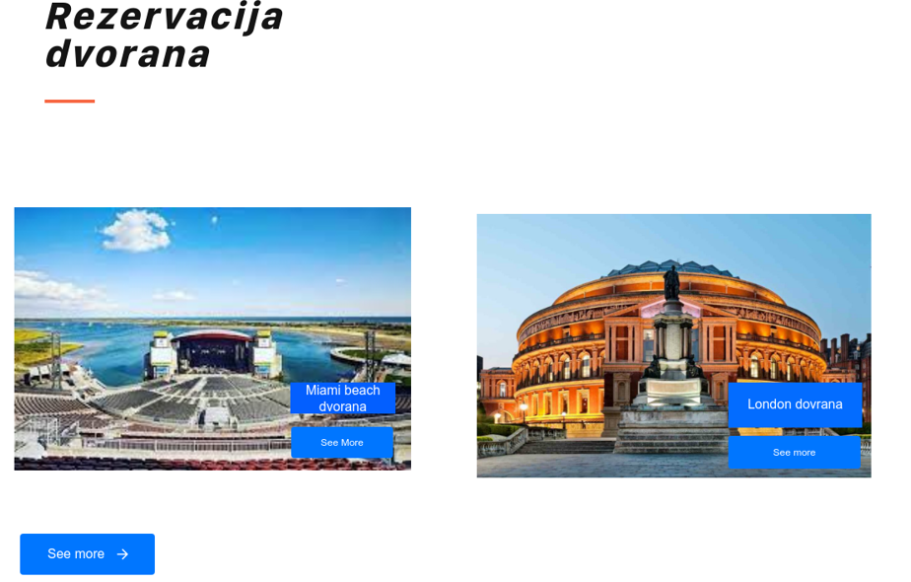
UI PROTOTYPES

Slide 14
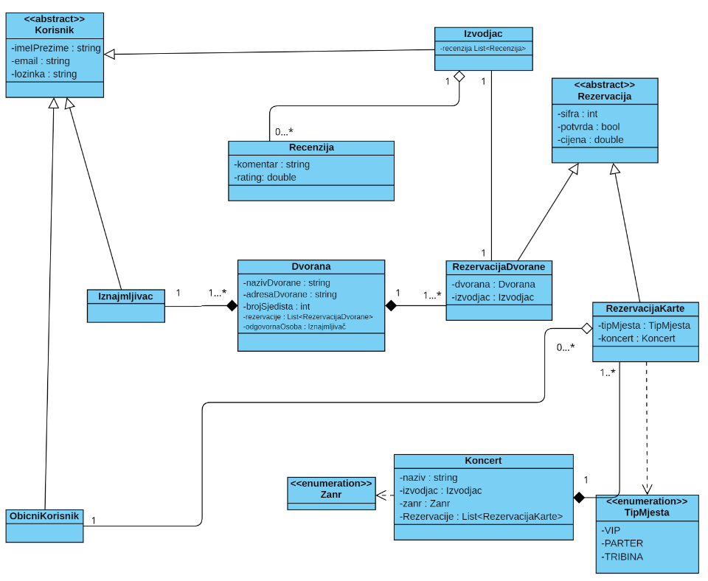
Class Diagram

Slide 15
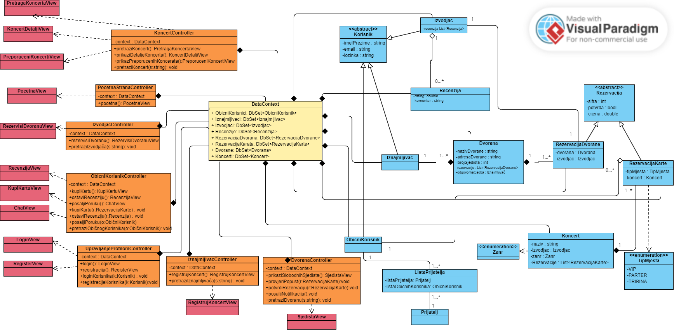
MVC Diagram

Slide 16

Used Structural Patterns:
Proxy
Bridge
Svaki obični korisnik može rezervisati kartu, ali se rezervacija može uraditi uz popust (pod određenim uslovima).
Razdvajanje funkcionalnosti pretrage na apstrakciju i implementaciju.

Slide 17
Other Structural Patterns:
Adapter
Flyweight
Decorator
Facade
Composite

Slide 18
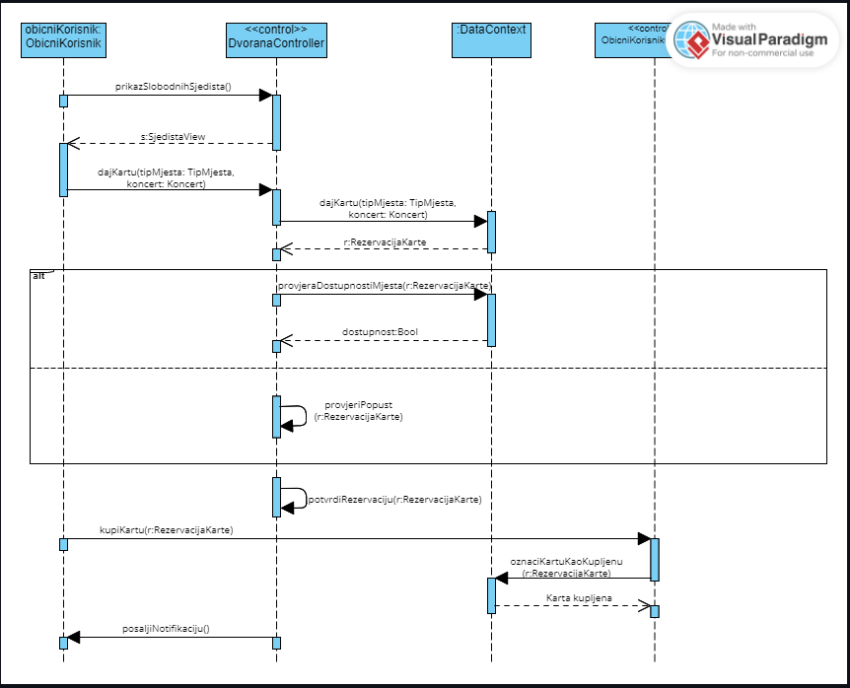
Sequence Diagram

Slide 19
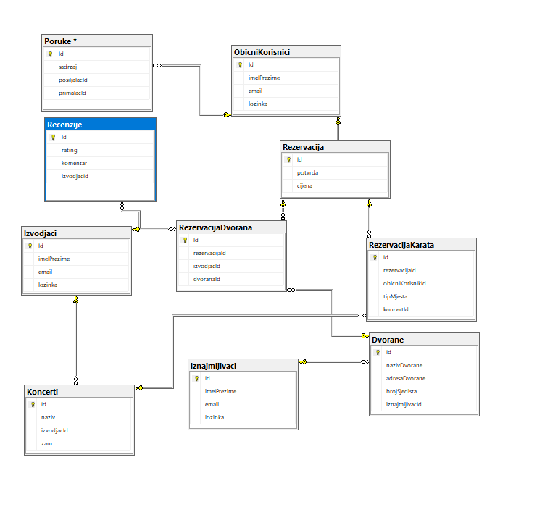
ERD Diagram

Slide 20
Used Creational Patterns:
Singleton
Builder
Preporučeni Koncert koji se bira svakog mjeseca i kojeg svaki korisnik može vidjeti.
Korištenje Buildera za odvajanje konstrukcije objekta od njegove reprezentacije

Slide 21
Other Creational Patterns:
Factory Method
Abstract Factory
Prototype

Slide 22
Hvala na pažnji!
FAAME : Project eLiveShow
Faris Crnčalo
Aldin Islamagić
Anes Ćenanović
Muhamed Mujić
Eldar Babić

Slide 23

QnA:

